Slide 1


Ausschreibung
für das erstes bundesweite
Allroundreiter Championat
im Rahmen des landwirtschaftlichen Hauptfestes
auf dem Cannstatter Wasen
in Stuttgart
Termin: 25.09.2022
Veranstalter:
Württembergischer Pferdesportverband
im Auftrag der Deutschen Reiterlichen Vereinigung
Lukas Vogt, WPSV, April 2022

Slide 2
Erstes bundesweites Allroundreiter Championat in Stuttgart
beim 101. landwirtschaftlichen Hauptfest auf dem Cannstatter Wasen
Den Breitensport in seiner Vielfalt zeigen
Man nehme eine einzigartige Location, in unserem Fall das ehemalige Stuttgarter Reitstadion während des Landwirtschaftlichen Hauptfestes und spannende Geschicklichkeits-Wettbewerbe für Pferd und Reiter. Bei schönem Wetter interessiert das gerne einige Tausend Besucher, die über das Volksfest, das landwirtschaftliche Ausstellungsgelände bis zum Reitstadion laufen.
Seid 22 Jahren gibt es die Allroundwettbewerbe, zuletzt überarbeitet und neu aufgelegt im FN-Standardheft von 2018. Diese haben dem deutschlandweiten Championat ihren Namen gegeben. Allround bedeutet vielseitiges Reiten zu zeigen: Korrektes Reiten als Basis, gelassene aber aufmerksame Pferde und Geschicklichkeitsaufgaben für Reiter und Pferd gleichermaßen zu bewältigen. Acht Mannschaften mit vier Reitern aus acht Landes-/Regionalverbänden werden sich jeweils in drei Wettbewerben messen und dabei für ihre Mannschaft Punkte sammeln.
Neben dem eigentlichen Championatstag am 25.09.2022 wird es ein abwechslungsreiches Rahmenprogramm geben. Die Teilnehmer und ihre Pferde haben die Möglichkeit bereits ab Donnerstag anzureisen. Sie werden in einer Reitanlage vor den Toren Stuttgarts untergebracht werden. Dort besteht die Möglichkeit, gemeinsam auszureiten oder noch zu trainieren. Zur Abwechslung sind außerdem einige Ausflüge/Besuche in und um Stuttgart geplant.
Der Württembergische Pferdesportverband wünscht allen Teilnehmern viel Spaß und Erfolg
Lukas Vogt, WPSV, April 2022

Slide 3
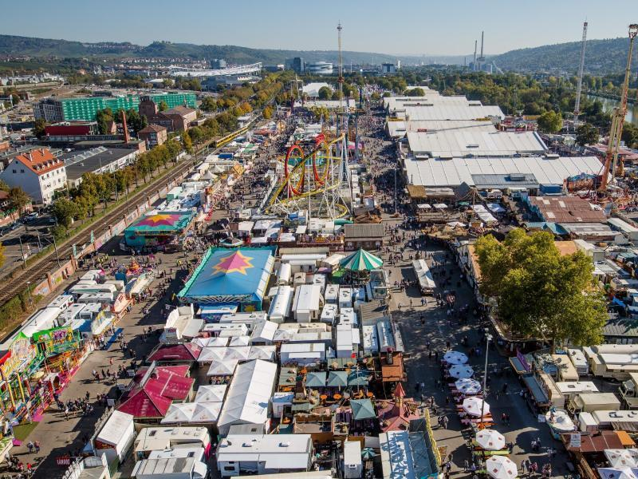
Erstes bundesweites Allroundreiter Championat in Stuttgart
beim 101. landwirtschaftlichen Hauptfest auf dem Cannstatter Wasen
Pferdesport am Rande des Volksfestes
Zelte des landwirtschaftlichen Hauptfestes
Der Cannstatter Wasen
ist das zweigrößte Volksfest der Welt.
Alle 4 Jahre findet im Rahmen des Cannstatter
Wasens das sogenannte
landwirtschaftliche Hauptfest statt.
Lukas Vogt, WPSV, April 2022

Slide 4
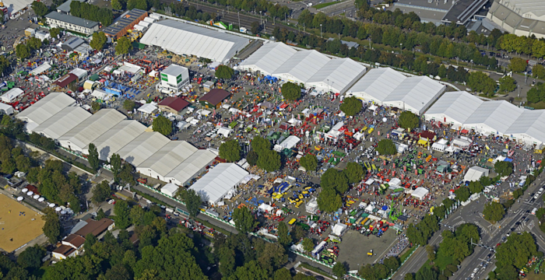
Erstes bundesweites Allroundreiter Championat in Stuttgart
beim 101. landwirtschaftlichen Hauptfest auf dem Cannstatter Wasen
Der Breitensport kommt dahin, wo die Menschen sind
Das Gelände des landwirtschaftlichen Hauptfestes schließt unmittelbar an die Fläche des Volksfestes an.
Das ehemalige Stuttgarter Reitstadion ist in diese Ausstellungsfläche integriert.
Stuttgarter Reitstadion mit Haupttribüne
Lukas Vogt, WPSV; Feb. 22

Slide 5
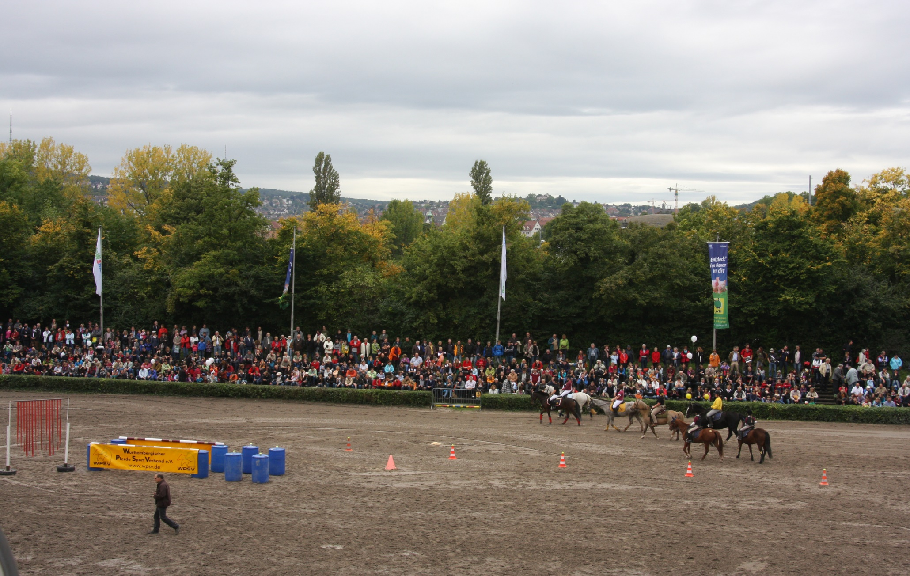
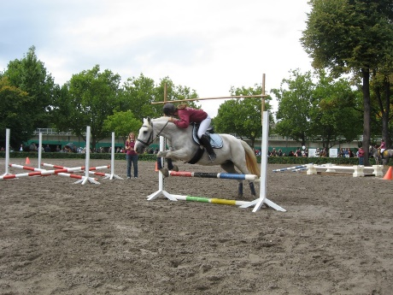
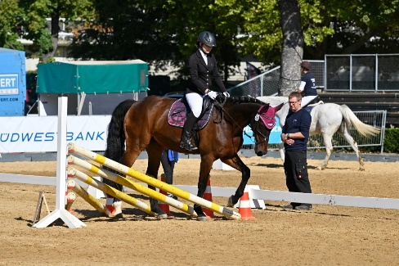
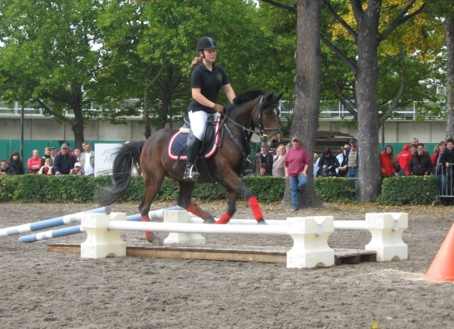
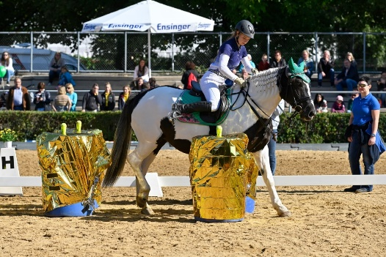
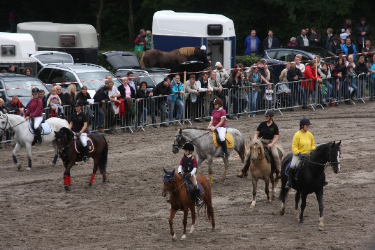
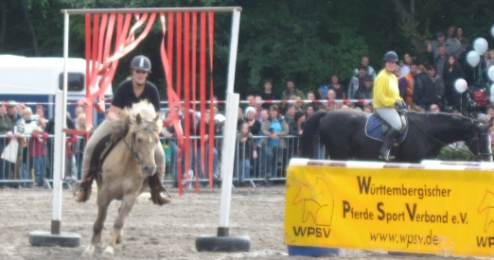
Erstes bundesweites Allroundreiter Championat in Stuttgart
beim 101. landwirtschaftlichen Hauptfest auf dem Cannstatter Wasen
Allroundwettbewerbe:
Für Teilnehmer wie Zuschauer gleichermaßen interessant !
Lukas Vogt, WPSV, April 2022

Slide 6
Erstes bundesweites Allroundreiter Championat in Stuttgart
beim 101. landwirtschaftlichen Hauptfest auf dem Cannstatter Wasen
Ausschreibungen, Ansprechpartner, Nennungen und Beispielparcours
Teilnahme am Championat:
Nennung bis zum 01.08.2022 an die Geschäftsstelle des WPSV
Nennung erfolgen ausschließlich für die komplette Mannschaft seitens des entsendenden Verbands auf dem dafür vorgesehenen Nennungsformular. Nennungsformular ab Ende Mai auf der Homepage des WPSV (http://www.wpsv.de).
Die Teilnahme am Championat ist aus organisatorischen Gründen grundsätzlich auf 8 Mannschaften begrenzt. Es zählt das Datum des Nennungseingangs. Nachrücken ist möglich.
Ansprechpartner:
Bei Fragen zur Championatsteilnahme wenden Sie sich bitte an die Geschäftsstelle des Württembergischen Pferdesportverbands, Anette Herbster, 07154/832830 (herbster@wpsv.de) oder an den Beauftragten für den Breitensport, Lukas Vogt (lukas.vogt@wpsv.de)
Zu reitende Aufgaben, Parcours und Aufbauskizzen:
Quadrillen Wettbewerb mit Anforderungen max. der Klasse E
Aktionsparcours (Stufe 2-3) nach Zeitwertung
Geschicklichkeitstafette für Mannschaften nach Zeit
Parcourspläne werden Anfang August auf der Homepage des WPSV veröffentlicht.
Lukas Vogt, WPSV, April 2022

Slide 7
Erstes bundesweites Allroundreiter Championat in Stuttgart
beim 101. landwirtschaftlichen Hauptfest auf dem Cannstatter Wasen
Achtung:
Pferde ohne ausreichenden Impfschutz gemäß §3.6 der Besonderen Bestimmungen der Landeskommission für Pferdeleistungsprüfungen Baden-Württemberg dürfen nicht auf das Gelände des Landwirtschaftlichen Hauptfestes gebracht werden.
Dies wird bei der Einfahrt auf das Gelände vom Amtstierarzt geprüft werden.
§ 3.6:
Die teilnehmenden Pferde müssen gegen Influenza-Viren geimpft sein.
Impfungen gegen Influenzavirusinfektion sind von einem Tierarzt wie folgt durchzuführen und von
diesem entsprechend, einschließl. Unterschrift und Stempel, im Equidenpass zu dokumentieren:
A) Grundimmunsierung: Diese besteht aus drei Impfungen. Bei den ersten beiden Impfungen ist ein
Abstand von mind. 28 Tagen bis höchstens 70 Tage einzuhalten. Die dritte Impfung ist im Abstand
von max. 6 Monaten +21 Tage nach der zweiten Impfung durchzuführen.
B) Wiederholungsimpfungen: Diese sind im Abstand von max. 6 Monaten +21 Tage durchzuführen.
Eine Teilnahme an einer BV oder einem WB ist möglich, wenn
a) bei der Grundimmunisierung die ersten beiden Impfungen erfolgt sind und nach der zweiten
Impfung 14 Tage vergangen sind,
b) bei Wiederholungsimpfungen und der dritten Impfung der Grundimmunsierung 7 Tage nach der
letzten Impfung vergangen sind,
c) bei fehlender Information über die Grundimmunisierung das Pferd in den letzten drei Jahren
regelmäßig, d.h. im Abstand von max. 6 Monaten + 21 Tagen nachweislich geimpft wurden.
Lukas Vogt, WPSV, April 2022

Slide 8
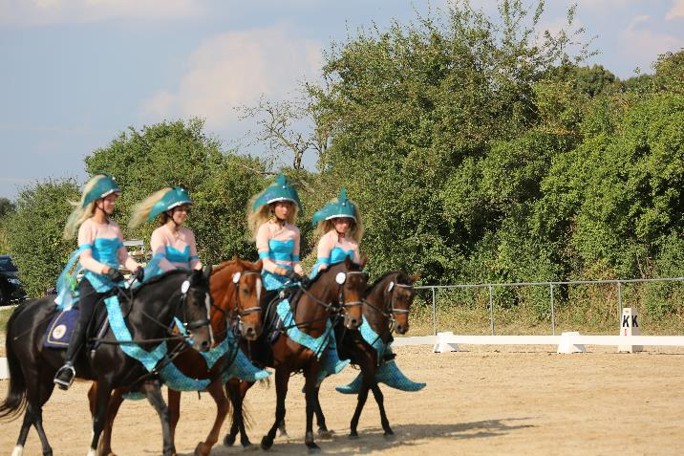
Erstes bundesweites Allroundreiter Championat in Stuttgart
beim 101. landwirtschaftlichen Hauptfest auf dem Cannstatter Wasen
WB 1 (WBO/WB 255, abgeändert) Kostüm – Quadrillen WB für 4 Reiter (Niveau E Dressur)
Besondere Bestimmungen Quadrillenreiten:
Musik: Die Musik-CD im Audioformat (kein MP3-Format, keine anderen Tonträger) muss bis Meldeschluss an der Meldestelle abgegeben werden. Unbedingt beschriften!
4 Reiter zeigen eine frei erfundene Quadrille.
Anforderungen: Das Reiten der drei Grundgangarten, Niveau Klasse E, Pferde anderer Reitweisen können statt des Galopps eine ihrer Spezialgangarten zeigen, 40 m Schritt am Stück sowie mind. 1 Volte links und 1 Volte rechts (10 m groß) müssen von allen Reitern geritten werden. Die Quadrille kann von einem Teamführer vorgestellt werden, Pfeifsignale oder Kommandos sind erlaubt. Die Musik soll entweder passend zu den Gangarten der Pferde gewählt werden oder unter ein Thema/Motto gestellt sein. Formationen können hintereinander, nebeneinander und getrennt geritten werden. Geritten wird auf einem Viereck 20 x 40 m.
Bewertung:
Mit einer A- und einer B-Note analog Leitfaden „Mannschaftsdressur-Kür, Paar-/Dreierklasse, Quadrillenreiten“ (s. WBO S. 134). Sturz und/oder Verlassen des Vierecks mit 4 Hufen führt zum Ausschluss.
Dauer: 6 Minuten
Es siegt die Quadrille mit der höchsten WN (A-Note plus B-Note dividiert durch 2). Die weitere Platzierung erfolgt entsprechend der Höhe der erreichten WN.
Kostüme fließen in die B-Note mit ein.
Ausrüstung des Pferdes: Sattel mit Steigbügeln, geeigneter Sattel anderer Reitweisen, Trensenzaum, geeignete Zäumung anderer Reitweisen mit einfach oder doppelt gebrochenem Gebiss, nur Gebisse ohne Hebelwirkung.
Erlaubt: Hilfszügel (kein gleitendes Ringmartingal) bei klassischer Zäumung, Bandagen.
Ausrüstung des Reiters: Reitstiefel oder Stiefeletten, Reithelm. Geeignete Ausrüstung anderer Reitweisen. Kostüme (die nicht mehr als 1/3 des Pferdes verdecken),
Erlaubt: Gerte (max. 120 cm inkl. Schlag), „Sporen“ gem. WBO, S. 9 ohne Rädchen mit glatten, abgerundeten Endflächen.
Zusätzliche Bestimmungen:
Mindestalter des Pferdes: 4 Jahre
Mindestalter des Reiters: 6 Jahre
Einsatz: entfällt
VN: entfällt
SF: Los
Lukas Vogt, WPSV, April 2022

Slide 9
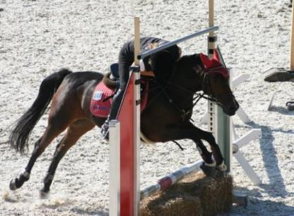
Erstes bundesweites Allroundreiter Championat in Stuttgart
beim 101. landwirtschaftlichen Hauptfest auf dem Cannstatter Wasen
WB 2 (WBO/WB 203) Aktionsparcours Zeit (Stufe 2-3)
Wettbewerb wird einzeln geritten. Die Zeit wird einzeln genommen. Die Mannschaften werden auf Basis der Gesamtzeit aller Starter (Addition der vier Einzelzeiten) der Mannschaft rangiert. Nicht gestartete oder ausgeschiedene Mannschaftsmitglieder werden mit der langsamsten gemessenen Zeit des Wettbewerbs plus 10 Sekunden gewertet.
Anforderungen:
Der Aktionsparcours (Stufe 2-3) besteht z.B. aus folgenden 8 Aufgaben:
„Engpass“ , „Querschlag“ , „Abwehren“ , „Dickicht“ , „Slalom“ , „Rein-Raus“ , „Sprung“ , „Querast“ auf einer Fläche von ca. 30 x 60 m.
Details zu den Aufgaben können der Broschüre „Allround Wettbewerbe für Halle und Platz (Ausgabe 2018)“ entnommen werden (bestellbar unter https://www.pferd-aktuell.de/shop/index.php/cat/c98_Breitensport.html). Es werden ausschließlich Aufgaben aus dem Standardheft verlangt.
Bewertung:
Modus 3 Zeitwertung. Die im Parcours gesammelten Fehler (max. 2 pro Aufgabe) werden mit 5 multipliziert und der benötigten Zeit hinzuaddiert.
Die Aufgaben sind in der vorgegebenen Reihenfolge zu bewältigen. Jede Aufgabe muss mindestens 1-mal versucht werden (max. 15 Sekunden je Hindernis). Nach 15 Sekunden wird geläutet und der Teilnehmer kann das nächste Hindernis anreiten. Es wird die Zeit zwischen dem Überreiten der Start- bis zur Ziellinie gemessen. Die Strafpunkte (Details zu den Aufgaben können der Broschüre „Allround Wettbewerbe für Halle und Platz (Ausgabe 2018)“ entnommen werden) werden addiert.
Ausschluss:
• Weiterreiten nach Nichtbewältigung einer Aufgabe, ohne das Klingelzeichen abzuwarten
• Nach dem dritten Abklingeln im Gesamtparcours
• Reiten einer falschen Reihenfolge
• Reiten eines Hindernisses in der falschen Richtung
• Auslassen eines Hindernisses ohne mindestens einen Versuch
Ausrüstung:
Ausrüstung des Pferdes: Sattel mit Steigbügeln, Trensenzaum, gebrochenes Gebiss ohne Hebelwirkung
Erlaubt: gleitendes Ringmartingal, Beinschutz
Ausrüstung des Reiters: angemessene Reitkleidung, Reitstiefel oder
Stiefeletten, Reithelm
Erlaubt: Gerte (max. 75 cm inkl. Schlag), „Sporen“ gem. WBO, S. 9
Zusätzliche Bestimmungen:
Mindestalter des Pferdes: 5 Jahre
Mindestalter des Reiters: 6 Jahre
Einsatz: entfällt
VN: entfällt
SF: Los
Lukas Vogt, WPSV, April 2022

Slide 10
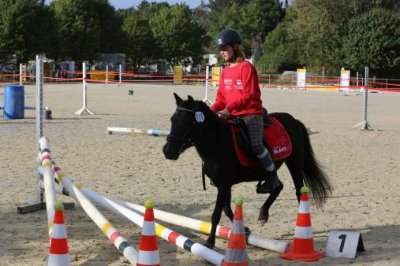
Erstes bundesweites Allroundreiter Championat in Stuttgart
beim 101. landwirtschaftlichen Hauptfest auf dem Cannstatter Wasen
WB 3 (WBO/WB 203) Geschicklichkeitsstafette für Mannschaften
Der Wettbewerb wird einzeln geritten. Alle Mannschaftsmitglieder sind in der Bahn und starten hintereinander. Gemessen wir die Zeit, die die gesamte Mannschaft für den Parcours benötigt. Die Reihenfolge der Starter einer Mannschaft legt die Mannschaft fest und gibt sie bei der Meldung an der Meldestelle an. Alle Starts einer Mannschaft werden nach der Gesamtzeit der Mannschaft rangiert.
Anforderungen:
Der Parcours (Stufe 2-3) besteht z.B. aus Aufgaben des Aktionsparcours und des Präzisionsparcours:
Details zu den Aufgaben können der Broschüre „Allround Wettbewerbe für Halle und Platz (Ausgabe 2018)“ entnommen werden (bestellbar unter https://www.pferd-aktuell.de/shop/index.php/cat/c98_Breitensport.html). Es werden ausschließlich Aufgaben aus dem Standardheft verlangt.
Bewertung:
Modus 3 Zeitwertung. Die im Parcours gesammelten Fehler (max. 2 pro Aufgabe) werden mit 5 multipliziert und der benötigten Zeit hinzuaddiert.
Die Aufgaben sind in der vorgegebenen Reihenfolge zu bewältigen. Jede Aufgabe muss mindestens 1-mal versucht werden (max. 15 Sekunden je Hindernis). Nach 15 Sekunden wird geläutet und der Teilnehmer kann das nächste Hindernis anreiten. Es wird die Zeit zwischen dem Überreiten der Start- bis zur Ziellinie gemessen. Die Strafpunkte (Details zu den Aufgaben können der Broschüre „Allround Wettbewerbe für Halle und Platz (Ausgabe 2018)“ entnommen werden) werden addiert.
Ausschluss:
• Weiterreiten nach Nichtbewältigung einer Aufgabe, ohne das Klingelzeichen abzuwarten
• Nach dem dritten Abklingeln im Gesamtparcours
• Reiten einer falschen Reihenfolge
• Reiten eines Hindernisses in der falschen Richtung
• Auslassen eines Hindernisses ohne mindestens einen Versuch
Muss ein Reiter ausgeschlossen werden, wird die Mannschaft ganz am Ende rangiert. Müssen Reiter mehrerer Mannschaften ausgeschlossen werden, zählt zusätzlich die benötigte Zeit.
Ausrüstung des Pferdes: Sattel mit Steigbügeln, Trensenzaum, gebrochenes Gebiss ohne Hebelwirkung
Erlaubt: gleitendes Ringmartingal, Beinschutz
Ausrüstung des Reiters: angemessene Reitkleidung, Reitstiefel oder
Stiefeletten, Reithelm
Erlaubt: Gerte (max. 75 cm inkl. Schlag), „Sporen“ gem. WBO, S. 9
Zusätzliche Bestimmungen:
Mindestalter des Pferdes: 5 Jahre
Mindestalter des Reiters: 6 Jahre
Einsatz: entfällt
VN: entfällt
SF: In der umgekehrten Reihenfolge der Mannschaftsplatzierung nach WB2
Lukas Vogt, WPSV, April 2022

Slide 11
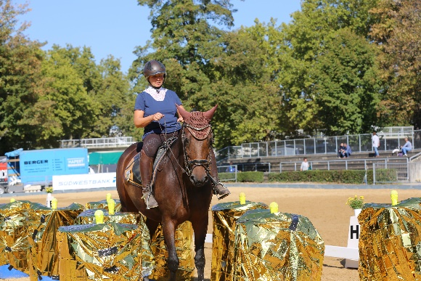
Erstes bundesweites Allroundreiter Championat in Stuttgart
beim 101. landwirtschaftlichen Hauptfest auf dem Cannstatter Wasen
Von jedem Teilnehmer sind drei Wettbewerbe zu reiten
09:30 Uhr Quadrillen Wettbewerb
10:45 Uhr Umbau
11.30 Uhr Aktionsparcours (Stufe 2-3) Zeitwertung
13:15 Uhr Umbau
14.00 Uhr Geschicklichkeitsstafette für Mannschaften
15.30 Uhr Umbau
16.00 Uhr Siegerehrung
Lukas Vogt, WPSV, April 2022

Slide 12
Erstes bundesweites Allroundreiter Championat in Stuttgart
beim 101. landwirtschaftlichen Hauptfest auf dem Cannstatter Wasen
6-8 Mannschaften aus den Regional-/Landesverbänden
Bestimmungen für die Teilnahme am Championat
  Mannschaften bestehen aus 4 Reitern
  Mannschaften können nur von den entsendenden Verbänden genannt werden.
  Je Landes-/Regionalverband ist nur eine Mannschaft möglich. Sollte die angestrebte Anzahl von 8 Mannschaften bei Nennungsschluss nicht erreicht worden sein, kann durch die Verbände auch eine zweite Mannschaft benannt werden. First come first serve.
  Teilnehmen dürfen alle Reiter
  Die Teilnahme am Championat erfolgt mit einem und in jedem Wettbewerb mit dem gleichen Pony/Pferd.
  Je Pferd/Pony kann nur ein Reiter am Championat teilnehmen.
Championats-Wertung
  Für die Wertung zählen jeweils Sieg: Anzahl der teilnehmenden Mannschaften in Punkten, 2.Platz: Anzahl der teilnehmenden Mannschaften minus 1 Pkt., 3.Platz: Anzahl teilnehmenden Mannschaften minus 2, etc.
  Ergebnis des Quadrillen Wettbewerbs
  Ergebnis des Aktionsparcours multipliziert mit 1,1
  Ergebnis der Geschicklichkeitsstafette multipliziert mit 1,2
  Es gewinnt die Mannschaft mit der höchsten Gesamtpunktzahl
Lukas Vogt, WPSV, April 2022

Slide 13
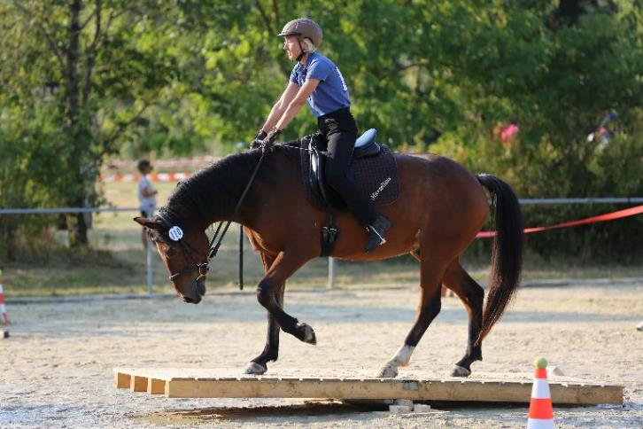
Erstes bundesweites Allroundreiter Championat in Stuttgart
beim 101. landwirtschaftlichen Hauptfest auf dem Cannstatter Wasen
Unterbringung der Teilnehmer
Damit sich die Anreise für Mannschaften mit einer weiten Anreise auch lohnt, ist die Unterbringung der Pferde ab Donnerstag bis Montag vorgesehen.
Hierfür stellt der WPSV in einen Betrieb/Verein nahe Stuttgart für die Teilnehmer kostenfrei ein Stallzelt zur Verfügung
Teilnehmer und Begleiter können entweder eigenverantwortlich in der Nähe des Stallzelts campen oder der WPSV hilft bei der Hotelsuche
. . .
Rahmenprogram für die Teilnehmer (Vorschlag)
Verschiedene Maßnahmen sind derzeit in Abstimmung:
Donnerstag: Gemeinsames Abendessen der Teilnehmer auf Wunsch
Freitag: Gemeinsamer Ausritt/Gymnastizieren der Pferde
Besuch des Mercedes Museums, Besichtigung des Reitstations und Besuch
des Volksfestes auf Einladung von IN Stuttgart
Samstag: Gemeinsamer Ausritt/Gymnastizieren der Pferde
Gemeinsames Abendessen der Teilnehmer auf
Einladung des WPSV
Sonntag: Championat
Abends Championatsfeier
(Das finale Rahmenprogramm wird in Absprache mit den teilnehmenden Verbänden nach dem Nennungsschluss festgelegt.)
Lukas Vogt, WPSV, April 2022

